Slide 1
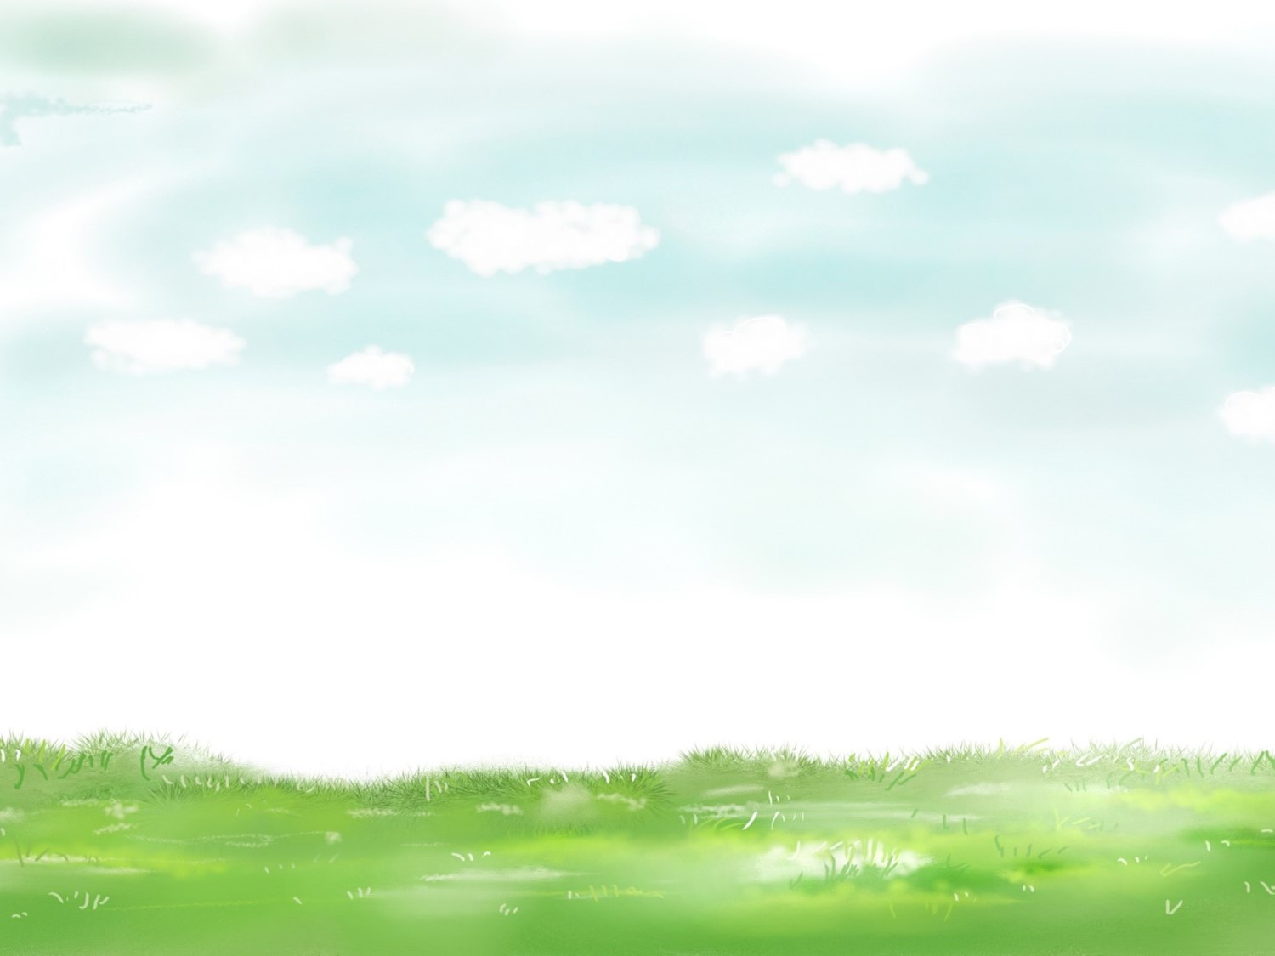

PHÒNG GIÁO DỤC VÀ ĐÀO TẠO QUẬN LONG BIÊN
TRƯỜNG TIỂU HỌC PHÚC LỢI
ĐẠO ĐỨC
Sử dụng tiền hợp lí (Tiết 1)

Slide 2
MỤC TIÊU
- Nêu được biểu hiện của việc sử dụng tiền hợp lí.
- Giải thích được vì sao cần phải sử dụng tiền hợp lí.
- Nêu được cách sử dụng tiền hợp lí.
- Thực hiện được việc sử dụng tiền hợp lí.
- Góp ý với bạn bè để sử dụng tiền hợp lí.

Slide 3



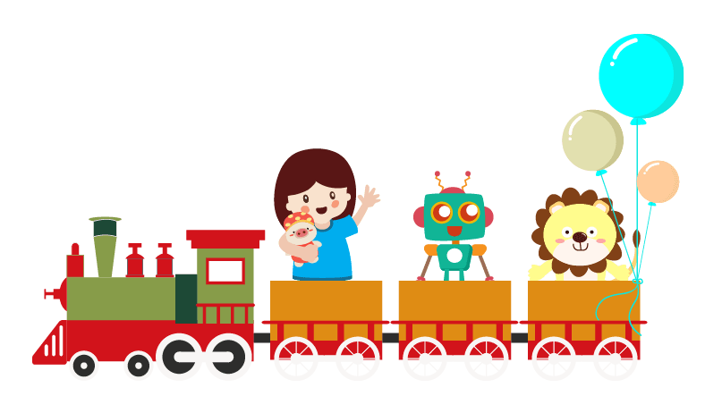
KHỞI ĐỘNG

Slide 4
KHÁM PHÁ

Slide 5
Tìm hiểu những biểu hiện về việc sử dụng tiền hợp lí.
* Thông tin: Mẹ bạn Trang ở số nhà 5, Bắc Lê Hồng Phong, phường Minh Khai, thành phố Hưng Yên, tỉnh Hưng Yên là công nhân may. Hằng ngày, mẹ bạn phải đi làm từ rất sớm, mẹ thường cho Trang 10 000 đồng ăn sáng nhưng Trang chỉ mua đồ ăn có 5000 - 7000 đồng thôi, số tiền còn lại, bạn ấy đã cho vào chú lợn nhựa để dành. Khi Trang mua sách tham khảo, bạn đã đem số tiền tiết kiệm đó ra để mua. Mẹ của Trang rất vui vì đã có một người con biết sử dụng tiền hợp lí.

Slide 6
Em có nhận xét gì khi đọc thông tin trên?
Em học tập được gì từ bạn Trang?

Slide 7
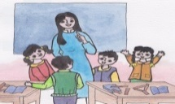
Em hãy nêu một số biểu hiện về việc sử dụng tiền hợp lí.
Những biểu hiện về việc sử dụng tiền hợp lí là: nuôi lợn đất (lợn nhựa), dành một phần tiền ăn sáng bỏ vào lợn tiết kiệm, gửi ngân hàng, cân nhắc kĩ trước khi mua, mua những đồ dùng thật sự cần thiết, ...

Slide 8
Tìm hiểu về cách sử dụng tiền hợp lí
Xem video nhạc bài “Hãy chi tiêu một cách khôn ngoan nhé bạn tôi!”

Slide 9
Câu 1: Điều gì xảy ra khiến ban nhạc Cha – ching thấy cần phải chi tiêu một cách hợp lí ?
-Loa của các bạn ý bị hỏng nên các bạn ý cần phải chi tiêu một cách khôn ngoan để mua được bộ loa mới.
Câu 2: Các nhân vật đã làm gì để chi tiêu một cách khôn ngoan?
Chọn những gì họ cần và muốn, dành thời gian để so sánh xung quanh và so sánh giưa các lựa chọn.
Câu 3 : Lựa chọn của các bạn ấy là gì? Các bạn ấy đã làm gì ? Tại sao?
Bàn phím mua tại cửa hàng hoặc đặt trên mạng . Các bạn ấy đặt trước trên mạng vì nó rẻ hơn.
Câu 4: Cuối cùng điều gì xảy ra ? Điều ấy là tốt hay xấu ? Tại sao?
Mọi thứ rất tốt đẹp cuối cùng ban nhạc đã tiết kiệm đủ tiền và mua loa ở mức giá thấp nhất thậm chí còn thừa tiền tiết kiệm.

Slide 10
GHI NHỚ
Tiền bạc, của cải là mồ hôi công sức của bao người lao động. Vì vậy cần phải chi tiêu một cách hợp lí tránh lãng phí.
«Khéo ăn thì no, khéo co thì ấm».
(Tục ngữ)

Slide 11
THỰC HÀNH

Slide 12
* Khoanh vào chữ cái trước những ý đúng thể hiện việc sử dụng tiền hợp lí:
a. Nhà bạn Hà có kinh tế khó khăn nhưng bạn thích mua hàng hiệu.
b. Chỉ chi tiêu những khoản thực sự cần thiết.
c. Chọn nơi có giá bán hợp lí và mua với số lượng vừa đủ dùng.
d. Hằng tháng, gia đình chi tiêu hết số tiền kiếm được.
e. Tiết kiệm chi tiêu không có nghĩa là keo kiệt.
g. Chi tiêu phù hợp với hoàn cảnh kinh tế gia đình và số tiền mình hiện có.
b. Chỉ chi tiêu những khoản thực sự cần thiết.
c. Chọn nơi có giá bán hợp lí và mua với số lượng vừa đủ dùng.
e. Tiết kiệm chi tiêu không có nghĩa là keo kiệt.
g. Chi tiêu phù hợp với hoàn cảnh kinh tế gia đình và số tiền mình hiện có.

Slide 13

+ Em đã sử dụng tiền tiết kiệm của mình vào những việc gì?
+ Vì sao em lại sử dụng tiền vào những việc đó?

Slide 14
Trong cuộc sống hằng ngày có nhiều việc chúng ta phải sử dụng đến tiền như: ăn uống, sinh hoạt, học hành, … Vì vậy, chúng ta phải biết tiêu tiền một cách hợp lí, chi tiêu có mục đích.

Slide 15
VẬN DỤNG

Slide 16
- Thực hiện được việc sử dụng tiền hợp lí. Chuẩn bị lập được kế hoạch sử dụng tiền hợp lí.

